Slide 1
Nhóm 7

Slide 2
Dịch vụ và cài đặt DNS và DHCP
Chia sẻ file và máy in
Quản lý người dùng và máy tính
Truy nhập từ xa
Sao lưu và khôi phục

Slide 3
Dịch vụ và cài đặt DNS và DHCP
1

Slide 4
Giới thiệu về DNS Và DHCP
DNS
DHCP
DNS là hệ thống quản lý cơ sở dữ liệu phân tán dựa trên mô hình phân cấp chủ/khách để chuyển đổi tên máy chủ hay tên miền thành địa chỉ mạng Internet.
Khi người dùng truy cập tài nguyên mạng, dịch vụ DNS trên máy tính sẽ xác định vị trí vật lí của máy tính chứa nội dung muốn truy cập
DHCP là yếu tố cần thiết quyết định số lượng thiết bị có thể kết nối vào một mạng. Nó đảm bảo tất cả các thiết bị mạng đều sở hữu một địa chỉ IP riêng biệt, không trùng nhau.
DHCP là một thuận lới rất lớn đối với người điều hành mạng. Nó làm yên tâm về các vấn đề cố hữu phát sinh khi phải khai báo cấu hình thủ công

Slide 5
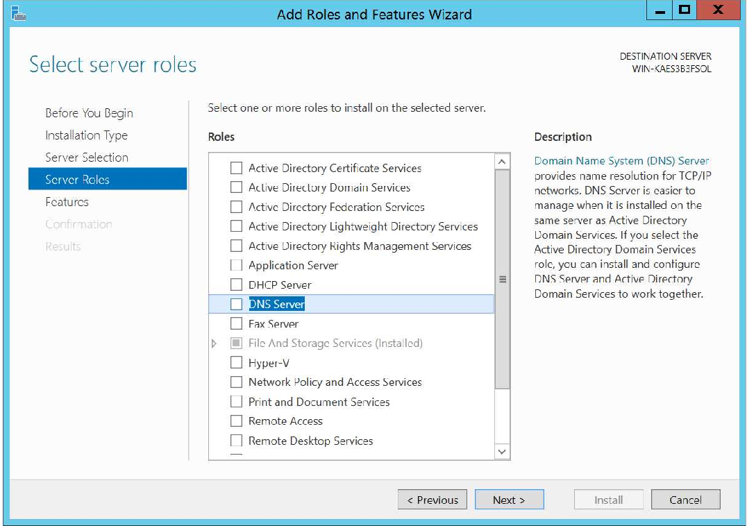
Windows
Linux
cài đặt DNS và DHCP khá dễ dàng qua tiện ích “Server Manager”
DNS: Ubuntu cung cấp dịch vụ DNS qua gói phần mềm BIN BIND (Berkley Internet Naming Daemon). Phần mềm này có thể tải về và cài đặt qua câu lệnh sau:
sudo apt-get install bind9
DHCP: Câu lệnh sử dụng đặc quyền để cài đặt phần mềm dịch vụ như sau:
sudo apt-get install isc-dhcp-server
.

Slide 6
So Sánh
 | Windows | Linux
DNS | DNS thuận tiện cài đặt tại Server Manager, có sẵn mục chọn để cài đặt khá là thuật lợi. Giao diện đồ họa dễ sử dụng. | DNS được cài đặt qua gói phần mềm BIND (Berkley Internet Naming Daemon) qua câu lệnh “sudo apt-get install bind9”và được lưu trong thư mục /etc/bind Việc cài đặt luôn thông qua các câu lệnh. Việc cài đặt luôn thông qua các câu lệnh.
DHCP | Cài đặt dịch vụ DHCP khá dễ dàng thông qua giao diện của tiện ích “Server Manager”. Cấu hình cho dịch vụ DCHP khá thuận tiện nhờ giao diện đồ họa của phần quản trị DHCP | Cài đặt sử dụng gói phần mềm của Ubuntu sử dụng công cụ quản lý phần mềm “apt-get”. thông tin cài đặt cho máy chủ DHCP được lưu tại “/etc/default/isc-dhcp-server.”

Slide 7
Chia sẻ file và máy in
2

Slide 8
Giới thiệu chung
•Dịch vụ file cho phép người dùng lưu trữ và chia sẻ các dữ liệu chương trình với người dùng khác trong mạng .Việc truy nhập thành côn các file chia sẻ phải căn cứ vào quyền truy nhập mà người dùng có được
• Dịch vụ in là Một trong những dịch vụ quan trọng trong mạng là in ấn. Các máy in mạng được kết nối trực tiếp với mạng hay thông qua máy tính cho phép người dùng trong mạng có thể sử dụng các dịch vụ của máy in. Các máy chủ in ấn là máy tính kết nối với máy in và làm nhiệm vụ xử lý các yêu cầu in ấn từ các người dùng trong mạng.

Slide 9
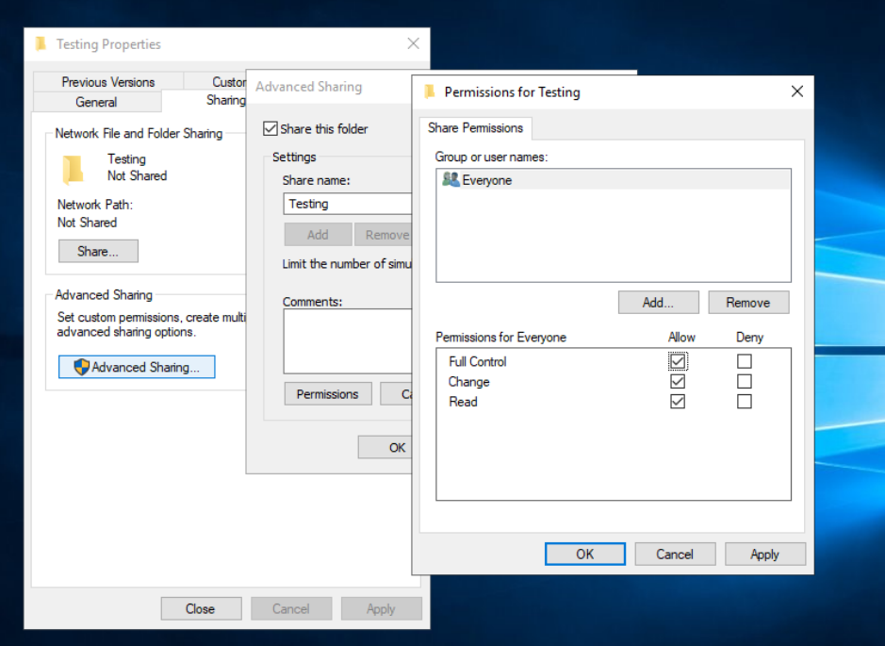
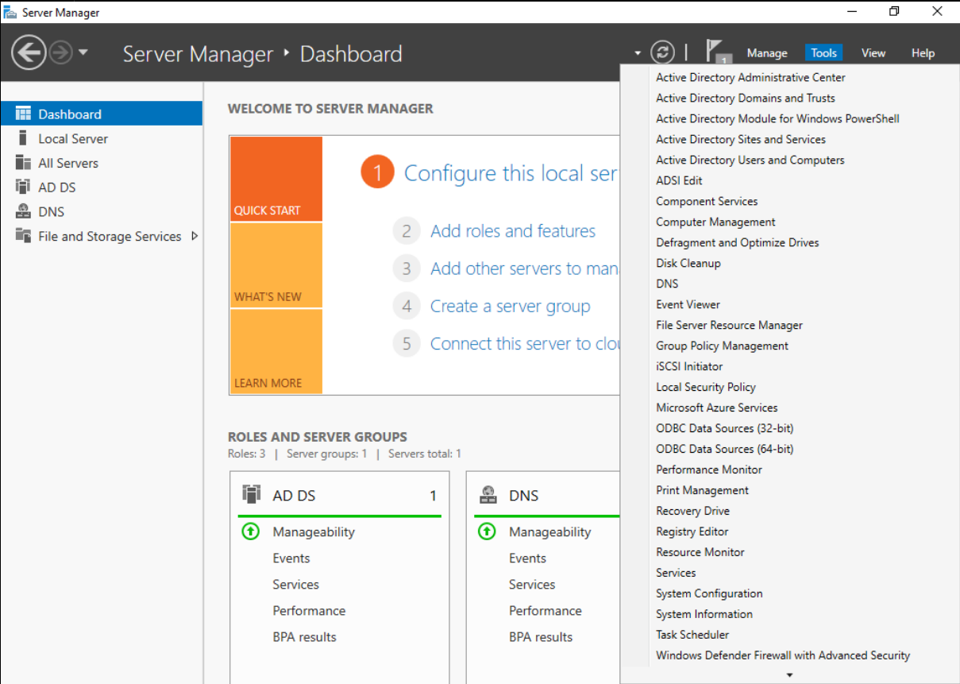
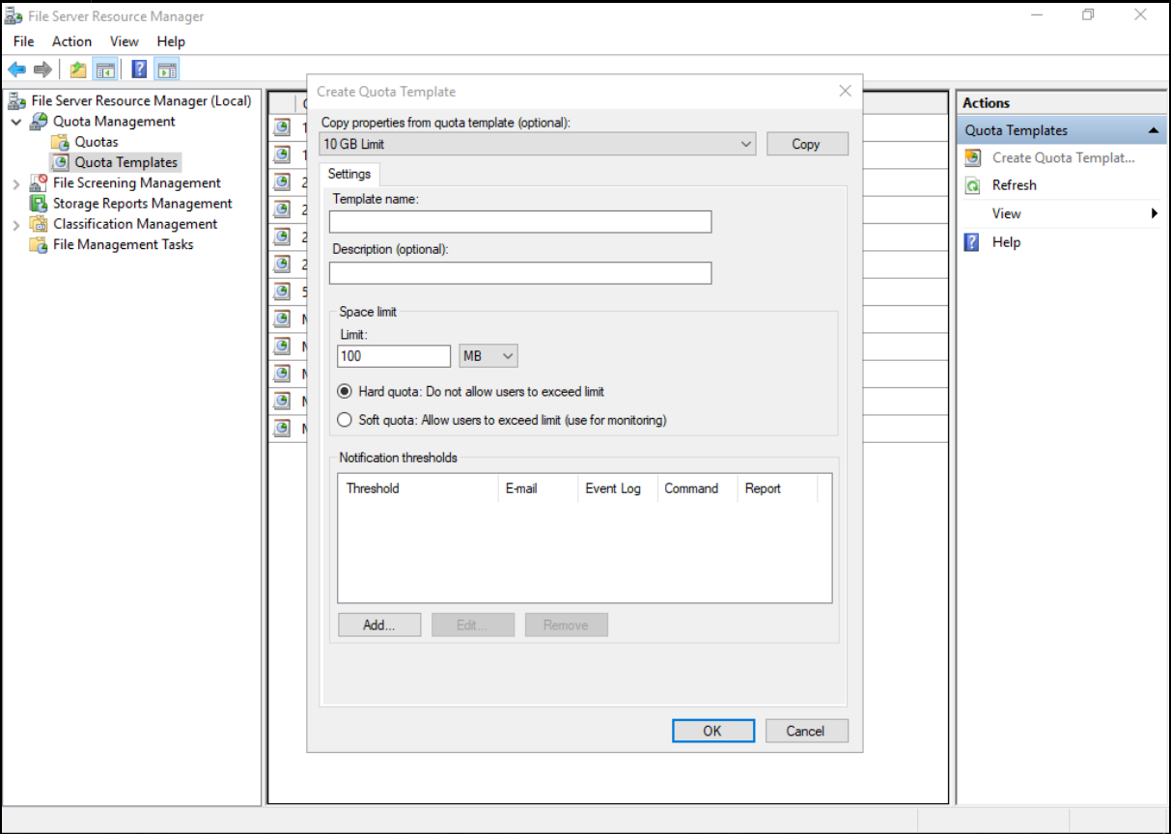
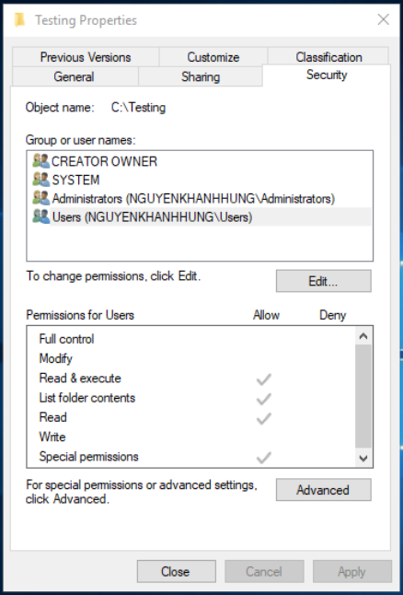
DEMO DỊCH VỤ CHIA SẺ FILE CỦA 2 HDH

Slide 10
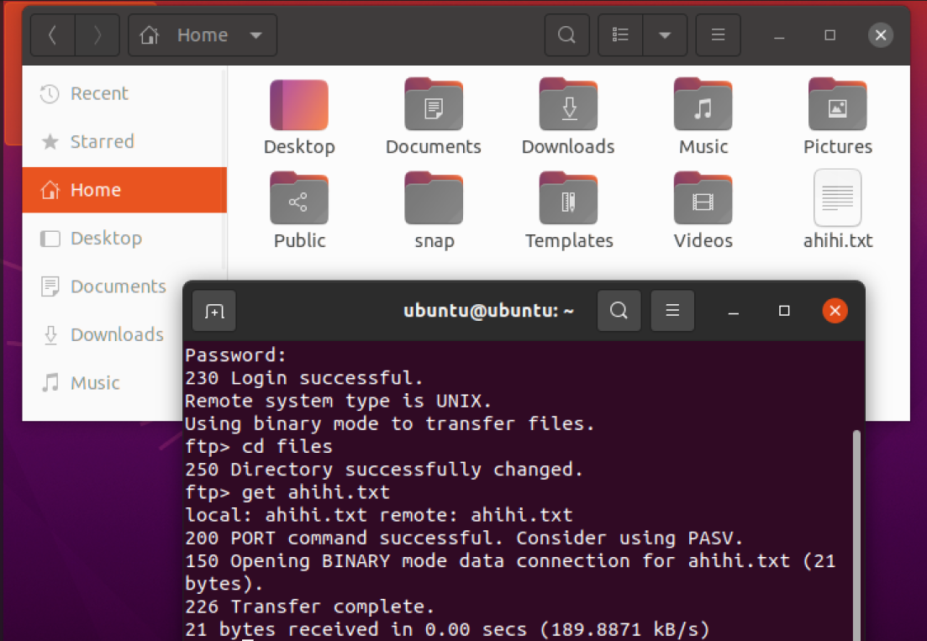
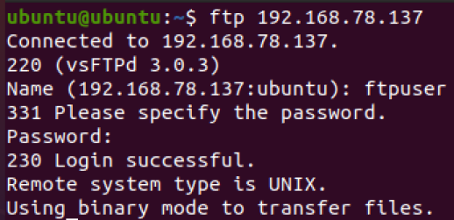
DEMO DỊCH VỤ CHIA SẺ FILE CỦA 2 HDH
Sử dụng lệnh get để tải file về
Kết nối đến máy chủ dịch vụ 192.168.78.137
Cài vsftpd trên ubuntu

Slide 11
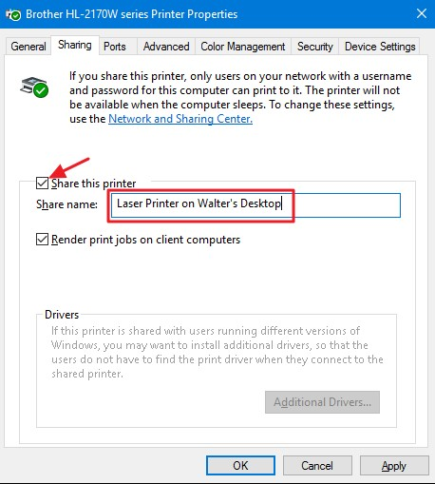
II DEMO dịch vụ in của 2 hdh

Slide 12
So Sánh
 | Windows | Linux(unbutu)
DỊCH VỤ CHIA SẺ FILE | Sử dụng thư mục chia sẻ (Share Folder) để truy nhập dữ lệu qua mạng. Phân quyền truy nhập dựa trên 2 hình thức: Quyền với thư mục chia sẻ Phân quyền trong NTFS Cài đặt thư mục chia sẻ trên Windows Server 2012 R2 Quản trị thông qua tiện ích File Server Resource Manager của Microsoft | Sử dụng dịch vụ NFS (Network File System) Cho phép người dùng sử dụng file/ thư mục trên máy tính mạng giống như trong ổ đĩa cục bộ. Cài đặt NFS trên Ubuntu Server Cấu hình dịch vụ NFS thông qua file /etc/exports
S
W
O
T

Slide 13
SO SÁNH
 | Windows | Linux(Unbutu)
Chia sẻ máy in | Chia sẻ máy in dễ dàng thực hiện qua giao diện Windows Để máy tính kết nối được với máy in cần có trình điều khiển thích hợp và để chia sẻ máy in vật lý cần cài đặt máy in phù hợp Cách truy nhập của người dùng tới máy in chia sẻ chịu kiểm soát với các quyền sau +,Quyền in +,quyền quản lý máy in +quyền quản lý tài liệu | Cài đặt thông qua dòng lệnh Sử dụng CUPS(Common UNIX Printing System) để cung cấp và quản lý dịch vụ in Các cấu hình cơ bản gồm có: +,Địa chỉ quản trị: +,Cổng hoạt động: +,Cho phép sử dụng dịch vụ. +,Từ chối dịch vụ :

Slide 14
3.Quản Lý Người Dùng Và Máy Tính

Slide 15
I. Giới thiệu chung
A, Quản lý user
● Cả hai hệ điều hành đa người dùng nhưng chỉ có một người dùng có quyền cao nhất trong hệ thống
● Mỗi User đều được cấp cho thư mục riêng.Mỗi tài khoản đều phải có mật khẩu đăng nhập
B, Quản trị Group
Group là tập hợp nhiều user. Mỗi Group có 1 tên duy nhất và một mã định danh duy nhất
khi tạo ra 1 User thì mạc định 1 group mang tên user được tạo ra
● Cả 2 hệ điều hành cho phép chia sẻ đọc ghi file trong cùng 1 group
● Có thể cấp quyền cho từng tài khoản người dùng truy cập hoặc thực thi file

Slide 16
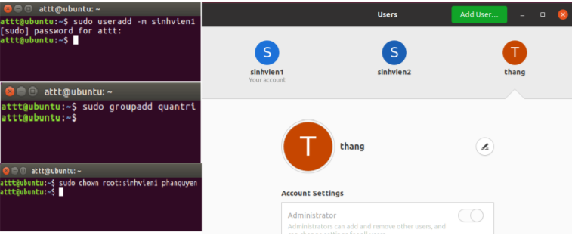
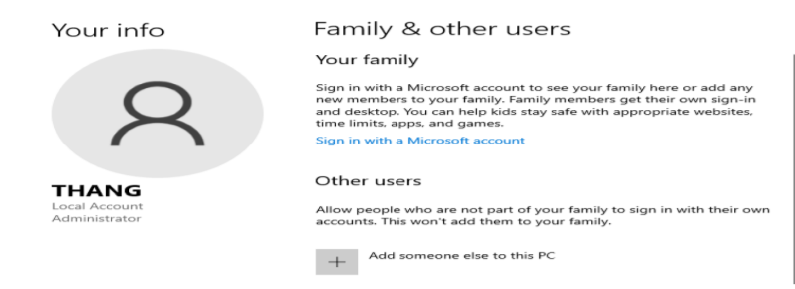
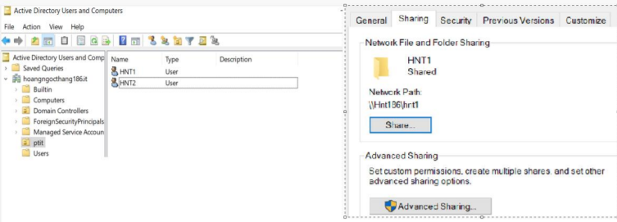
II. DEMO

Slide 17
III. So sánh
 | Windows | Linux(unbutu)
Quản lý user | -Có 4 loại user đa dạng hơn trong việc quản lý người dùng, có thể sử dụng máy tính mà không cần đăng nhập bất kì tk nào(Guest) - Thêm user qua giao diện đồ họa | -Có 2 loại user →bắt buộc phải có tk user để sử dụng máy tính. -Có thể thêm user bằng giao diện đồ họa hoặc dòng lệnh. => linh hoạt, nhanh hơn window
Quản lý groups | -Những user muốn chia sẻ file thì phải join vào cùng 1 domain. | -Có thể tạo group và thêm ngay các user vào. -Có thể tạo group hoặc thêm user vào group bằng giao diện hay câu lệnh. => linh hoạt, thuận tiện hơn window

Slide 18
Truy nhập từ xa
4

Slide 19
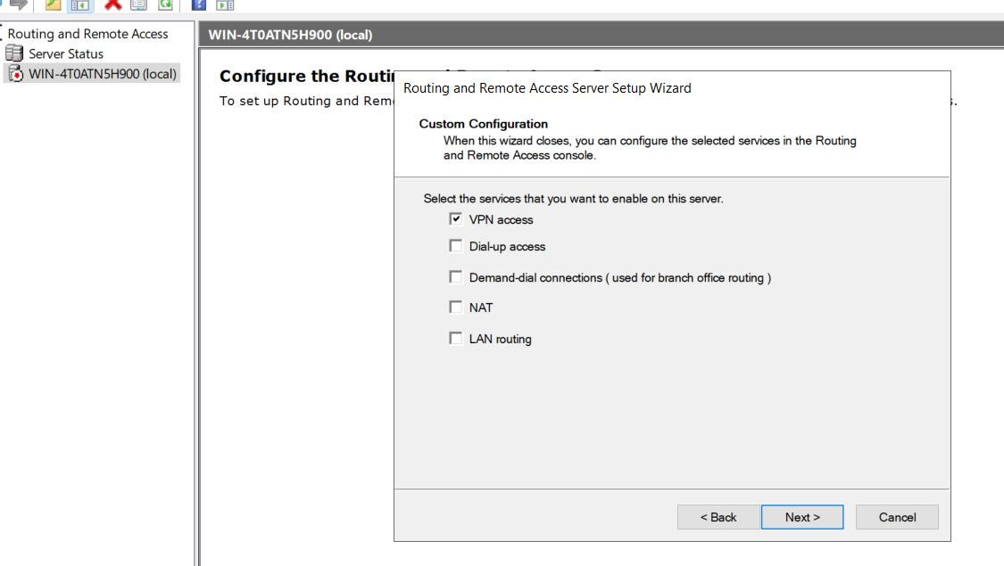
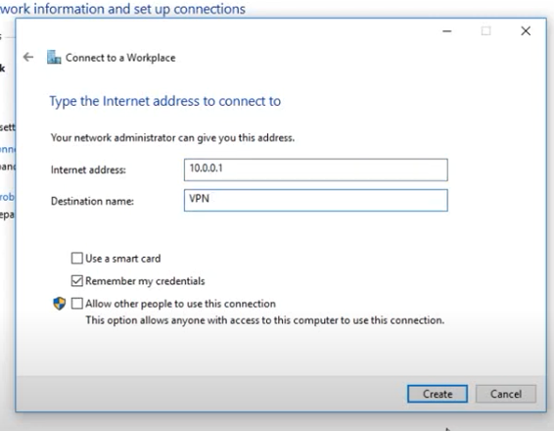
Truy cập từ xa cho phép người dùng từ xa truy cập các tệp và tài nguyên hệ thống khác trên bất kỳ thiết bị hoặc máy chủ nào được kết nối với mạng bất cứ lúc nào, giúp tăng năng suất của nhân viên và cho phép họ cộng tác tốt hơn với các đồng nghiệp trên khắp thế giới. Các chuyên gia hỗ trợ kỹ thuật cũng sử dụng quyền truy cập từ xa để kết nối với máy tính của người dùng từ các địa điểm từ xa để giúp họ giải quyết các sự cố với hệ thống hoặc phần mềm của họ.
Trên Windows : Dịch vụ truy nhập từ xa thường sử dụng mạng riêng ảo VPN (Virtual Private Networks) hỗ trợ các giao thức:
Point-to-Point Tunneling Protocol (PPTP): Đơn giản khi triển khai song tính bảo mật yếu
Layer 2 Tunneling Protocol (L2TP): Dùng chuẩn IPSec.
Secure Socket Tunneling Protocol (SSTP): dùng giao thức http bảo mật

Slide 20
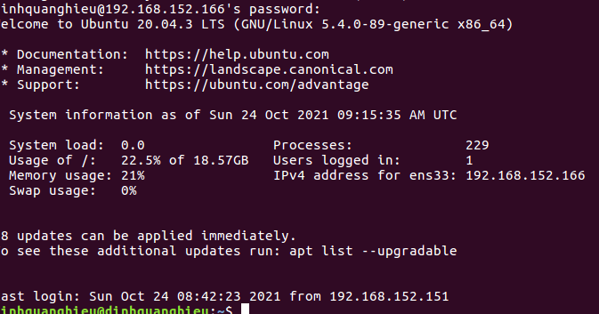
Telnet là công cụ truyền thống cho phép thực thi các câu lệnh trên máy chủ từ xa qua mạng trong môi trường Unix. Tuy nhiên, dữ liệu của telnet truyền dưới dạng văn bản không được mã hóa nên không đảm bảo an toàn cho người dùng.
OpenSSH là phiên bản miễn phí của dịch vụ truy nhập bảo mật SSH (Secure Shell) cung cấp công cụ hữu hiệu cho việc truy nhập máy chủ Linux/Unix qua mạng. SSH dựa trên cơ chế mã hóa khóa công khai để đảm bảo việc xác thực người dùng và trao đổi khóa bí mật giúp chống lại việc xâm phạm dữ liệu trao đổi trên đường truyền Internet.
OpenSSH bao gồm hai phần:
Ứng dụng hoạt động trên máy chủ chờ yêu cầu kết nối từ người dùng
Ứng dụng trên máy khách: gửi yêu cầu kết nối tới máy chủ
Trong Ubuntu việc cài đặt ứng dụng trên máy chủ và máy khách được thực hiện qua câu lệnh sau
sudo apt-get install openssh-server
sudo apt-get install openssh-client

Slide 21
So sánh giữa windows và linux
Windows | Linux
Cài Đặt đơn giản xong tính an toàn không cao để nâng cao tính an toàn lên phải thiết lập các khóa an toàn hơn rất phức tạp Cần đăng nhập user và pass mỗi khi kết nối. Các Dịch vụ chất lượng sẽ tốn tiền. Song việc lạc gói tin mất gói tin vẫn có thể xảy ra do việc trễ gói tin là có thể vì không sử dụng dịch vụ QoS. Các gói tin trước khi đi ra ngoài mạng internet sẽ dược mã hóa và bảo mật cao tránh việc ăn cắp. | Cài đặt dễ dàng việc sử dụng dịch vụ openssh rất an toàn và dễ sử dụng Có thể sử dụng tạo key để xác thực không cần pass giúp bảo mật password của user Giá thành rẻ hơn , phiên bản openssh miễn phí Sử dụng 2 khóa công khai và khóa bảo mật để xác thực tránh việc mật khẩu người dùng bị chiếm đoạt và sử dụng..Dữ liệu,gói tin được mã hóa giúp tăng tính bảo mật an toàn cho gói tin nhiều hơn

Slide 22
Sao lưu và khôi phục

Slide 23
I. Giới thiệu chung
Các phương pháp sao lưu:
Trực tuyến: dùng đĩa cứng hoặc chuỗi đĩa cứng có thể khôi phục ngay lập tức
Cận trực tuyến: thường dùng băng từ, thời gian khôi phục lâu hơn
Không trực tuyến: cần thao tác của người quản trị để thực hiện sao lưu
Sao lưu toàn bộ: sao lưu toàn bộ hệ thống phòng sự cố có thể chuyển sang vị trí khác
Tăng dần: Sao lưu toàn bộ tiếp theo là sao lưu tăng dần
Khác biệt: Sao lưu toàn bộ tiếp theo là sao lưu các file và dữ liệu khác biệt

Slide 24
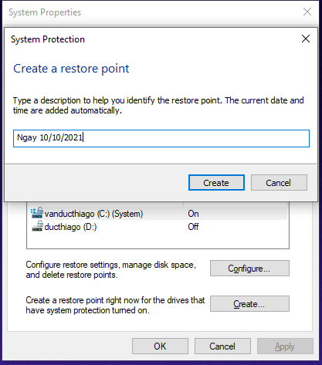
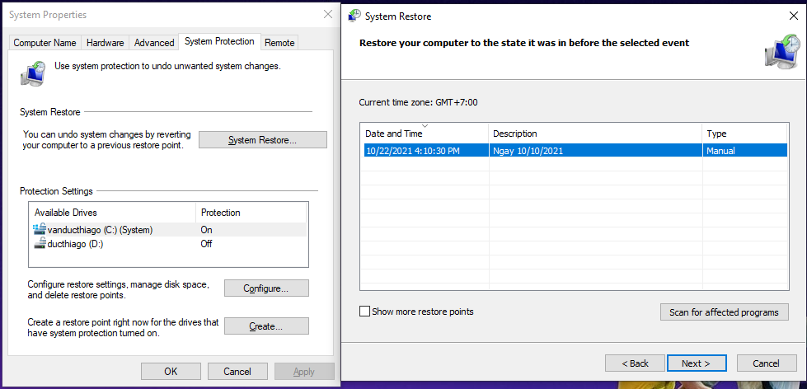
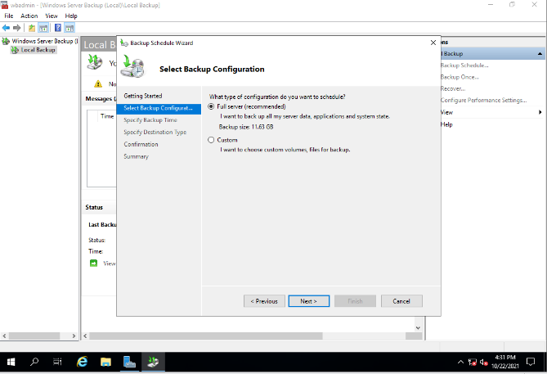
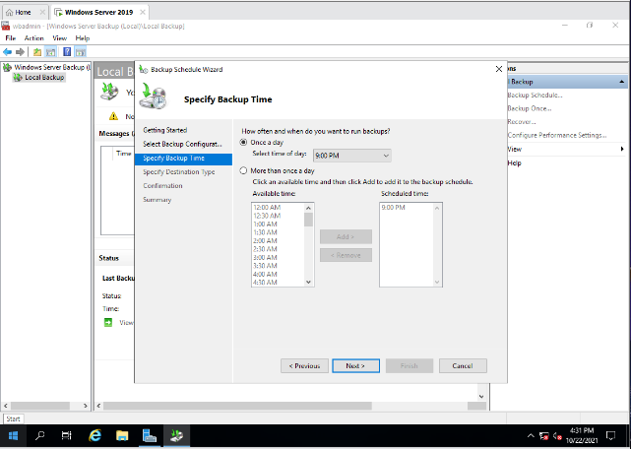
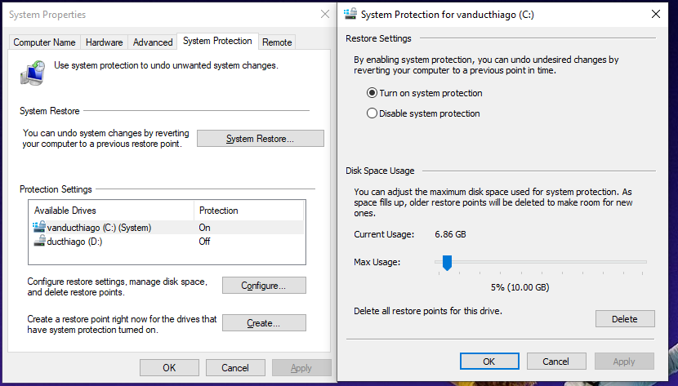
II. Windows
Windows hỗ trợ System protection để đưa máy về thời điểm cố định
Có thể thiếp lập thủ công và chủ động hơn
Tạo bản sao lưu
Windows Server backup
Phục hồi

Slide 25
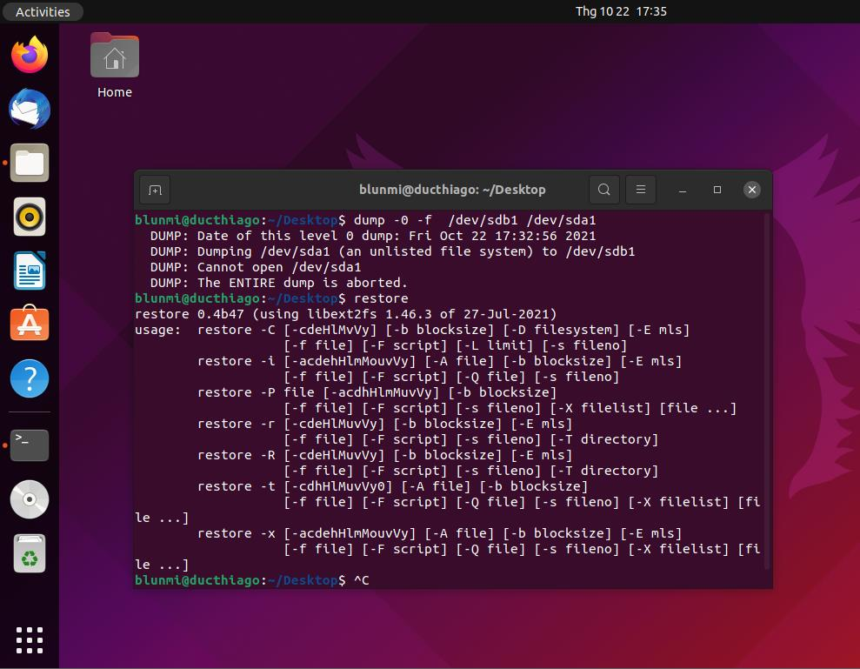
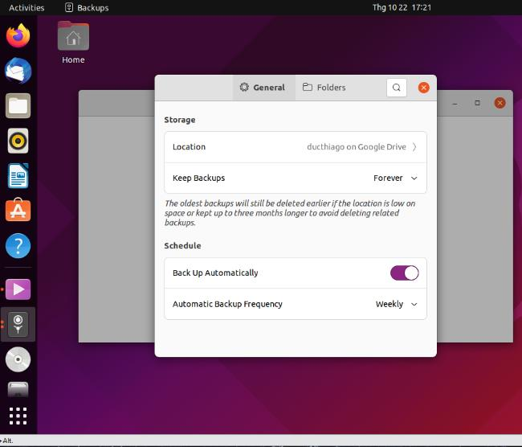
III. Ubuntu
Ubuntu được thực hiện qua cả 3 phương thức : dòng lệnh, giao diện đồ họa hoặc qua các bộ phần mềm.
Giao diện đồ họa
Sao lưu khôi phục bằng lệnh

Slide 26
IV. Tổng kết
Windows | Linux(unbutu)
Có khả năng hỗ trợ người dùng phổ thông Cài đặt và quản trị dễ dàng hơn nhờ giao diện đồ họa mạnh và tự động Có lợi thế hơn trong sao lưu từ network server vì hệ điều hành này rất phổ biến | Đa dạng trong các cấp độ sao lưu Khả năng bảo mật dữ liệu mạnh hơn Dễ dàng sao lưu và đồng thời có khả năng quản trị mạnh hơn
Cả Windows và Ubuntu đều có thể cài đặt ở chế độ người dùng, hỗ trợ việc sao lưu file có lịch trình, sao lưu trên ổ cứng, sao lưu trên cloud(google drive, one drive, …) hoặc từ một mạng khác.

Slide 27
HẾT

